Slide 1
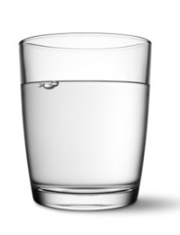
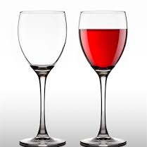
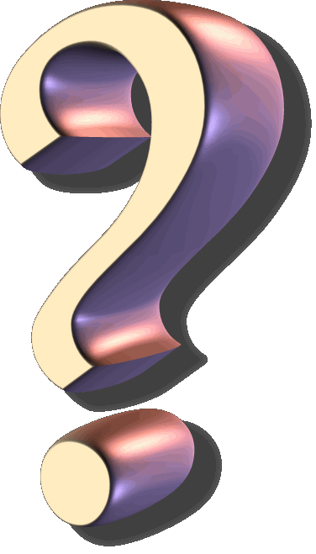
Khối lượng của hai chất lỏng trong hai cốc có bằng nhau không?
Làm sao để biết chính xác được điều đó?

Slide 2

Bài 5
ĐO KHỐI LƯỢNG

Slide 3
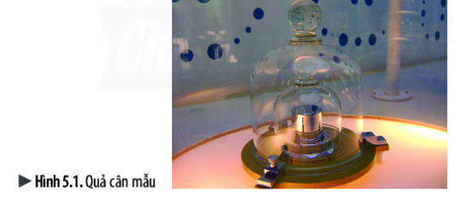
Bài 5: ĐO KHỐI LƯỢNG
1. Đơn vị và dụng cụ đo khối lượng
HĐ 1: Tìm hiểu đơn vị đo khối lượng
Em hãy cho biết trong hệ thống đơn vị đo lường chính thức hợp pháp của nước ta, đơn vị nào được dùng để đo khối lượng ?
Đơn vị đo khối lượng trong hệ thống đo lường chính thức của nước ta hiện nay là kilogam, kí hiệu là kg.
kilogam là khối lượng của một quả cân mẫu, đặt ở viện đo lường quốc tế ở Pháp.

Slide 4
Bài 5: ĐO KHỐI LƯỢNG
1. Đơn vị và dụng cụ đo khối lượng
Hãy kể tên những đơn vị đo khối lượng mà em biết.
Tên | Tấn | Tạ | Yến | Kilogam | Hectogam | Decagam | gam
Kí hiệu
Đổi đơn vị
t
Tạ
Yến
kg
hg
dag
g
1 t
1 tạ
1 yến
1 kg
1 hg
1 dag
1 g
= 10 tạ
= 10 yến
= 10 kg
= 10 hg
= 10 dag
= 10 g
= 1000 kg
= 100 kg
= 1000 g
= 100 g
1
1
100
1 hg = .............. Lạng
1 cân = .............. kg
= ............... g

Slide 5
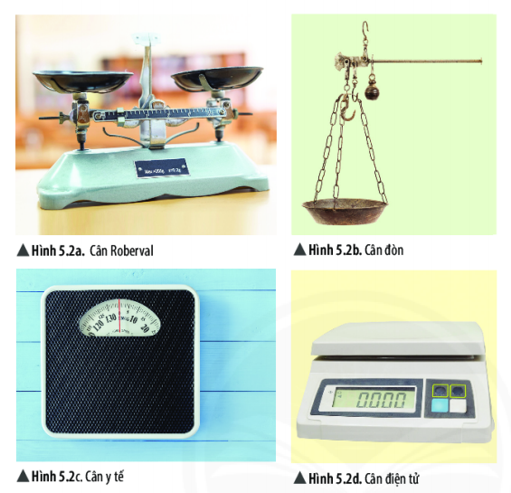
Bài 5: ĐO KHỐI LƯỢNG
1. Đơn vị và dụng cụ đo khối lượng
HĐ 2: Tìm hiểu dụng cụ đo khối lượng
Ngoài những loại cân được liệt kê ở các hình 5.2, em hãy nêu thêm một số loại cân mà em biết và nêu ưu thế của từng loại đó?

Slide 6
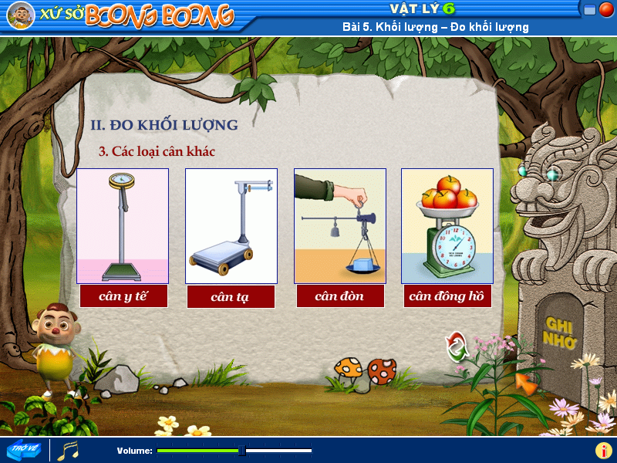

Slide 7
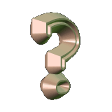
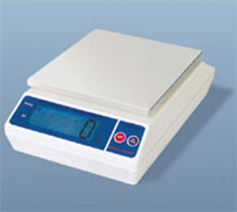
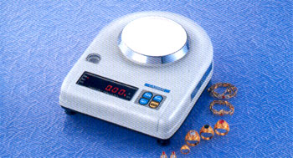

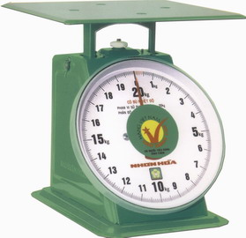
Quan sát các hình vẽ dưới đây, hãy chỉ ra đâu là cân tiểu ly, cân điện tử, cân đồng hồ, cân xách ?
Cân điện tử
Hình 1
Cân đồng hồ
Cân tiểu ly
Cân xách
Hình 2
Hình 3
Hình 4

Slide 8
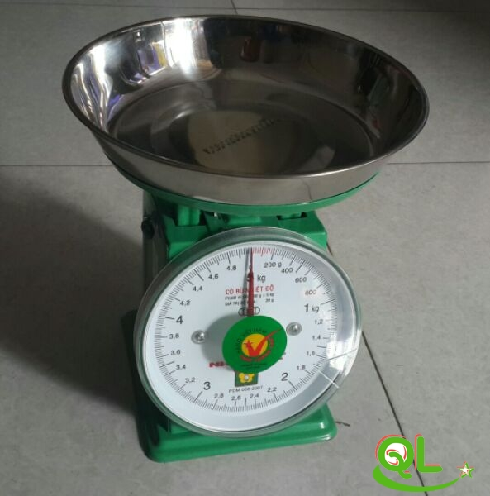
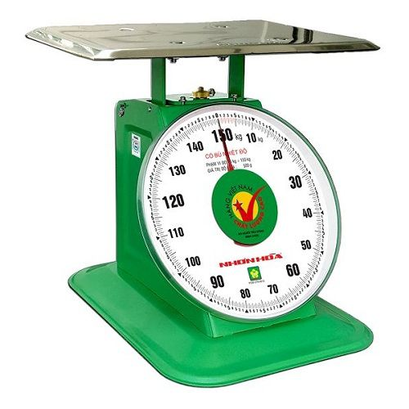
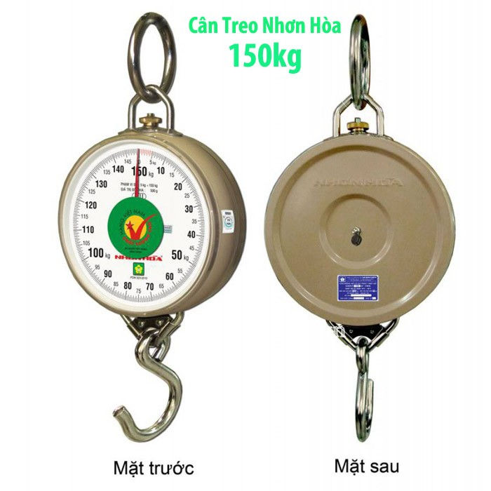

Slide 9

Em hãy đọc tên loại cân dưới đây và cho biết GHĐ và ĐCNN của cân.
- Giới hạn đo (GHĐ) của cân là số lớn nhất ghi trên cân.
- Độ chia nhỏ nhất (ĐCNN) của cân là hiệu hai số ghi trên hai vạch chia liên tiếp.
Cân đồng hồ
- Tên loại cân: .........................
- GHĐ: …………….
- ĐCNN: ………………..
100 kg
100g

Slide 10
Bài 5: ĐO KHỐI LƯỢNG
1. Đơn vị và dụng cụ đo khối lượng
- Đơn vị đo khối lượng trong hệ thống đo lường chính thức của nước ta hiện nay là kilogam, kí hiệu là kg.
- Để đo khối lượng ngừi ta dùng cân. Có nhiều loại cân khác nhau: cân đồng hồ, cân điện tử, cân y tế, cân Robervan, …

Slide 11
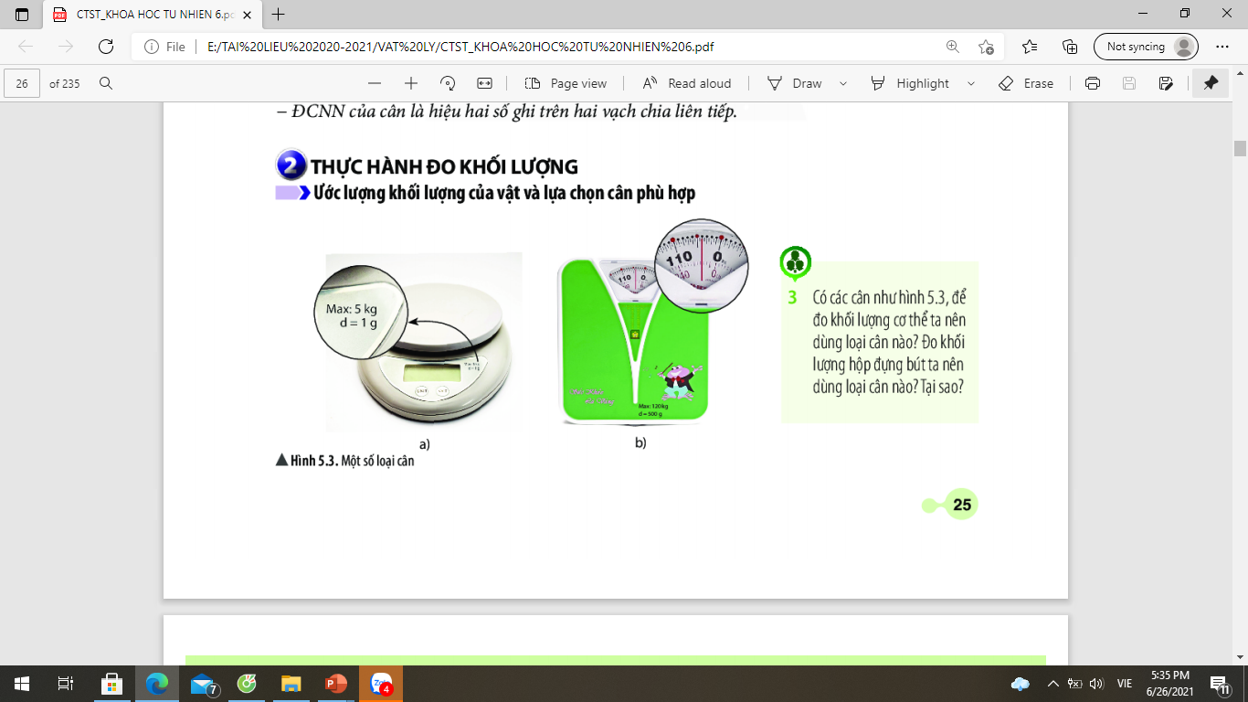
Bài 5: ĐO KHỐI LƯỢNG
2. Thực hành đo khối lượng
HĐ 1: Ước lượng khối lượng của vật và lựa chọn cân phù hợp.
Để đo khối lượng cơ thể ta nên dùng loại cân nào?
Để đo khối lượng hộp đựng bút ta nên dùng loại cân nào? Tại sao?
Khi đo khối lượng của một vật bằng cân thì cần ước lượng khối lượng của nó, từ đó lựa chọn loại cân phù hợp để phép đo được chính xác.

Slide 12
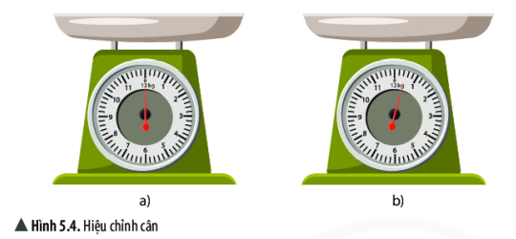
Bài 5: ĐO KHỐI LƯỢNG
2. Thực hành đo khối lượng
HĐ 2: Các thao tác khi đo khối lượng.
- Hiệu chỉnh cân về vạch số 0 trước khi đo.
Em hãy quan sát hình 5.4 và nhận xét về cách hiệu chỉnh cân ở hình nào thì thuận tiên cho việc đo khối lượng của vật?

Slide 13
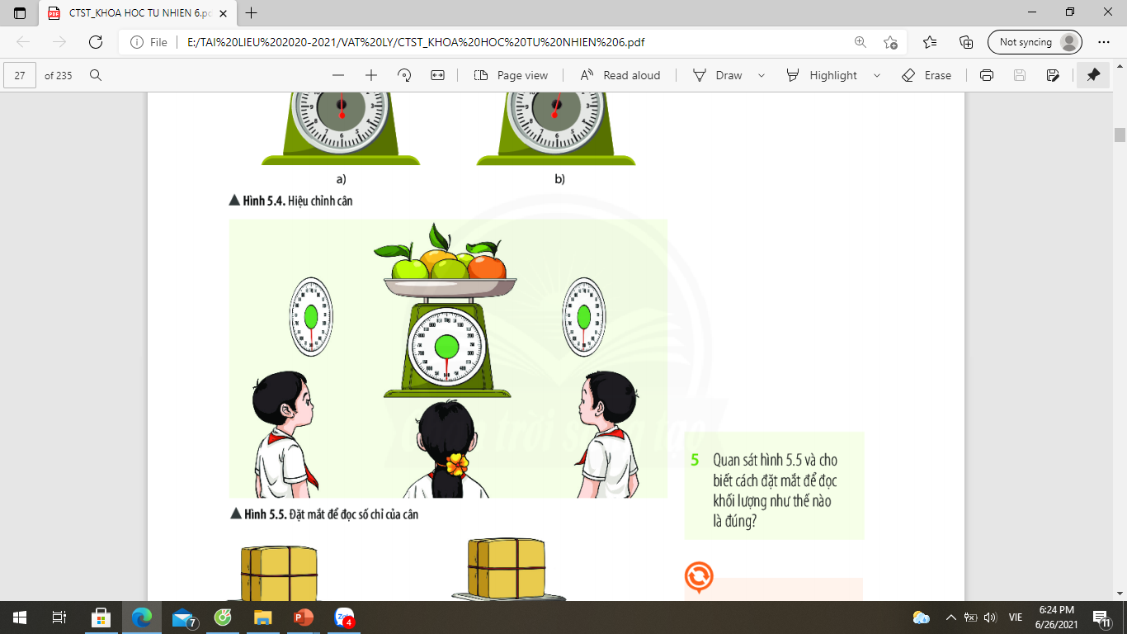
Em hãy quan sát hình 5.5 và cho biết cách đặt mắt để đọc khối lượng như thế nào là đúng?
- Đặt mắt nhìn theo hướng vuông góc với mặt cân.

Slide 14
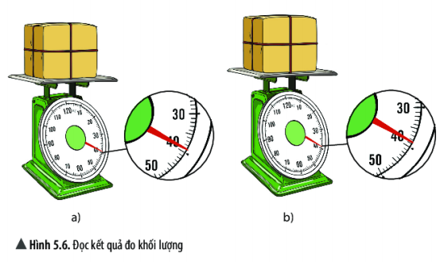
- Đọc và ghi kết quả đo theo vạch chia gần nhất với đầu kim của cân.
Em hãy quan sát hình 5.6 và cho biết khối lượng mỗi thùng hàng là bao nhiêu? (biết ĐCNN của cân này là 1kg)

Slide 15
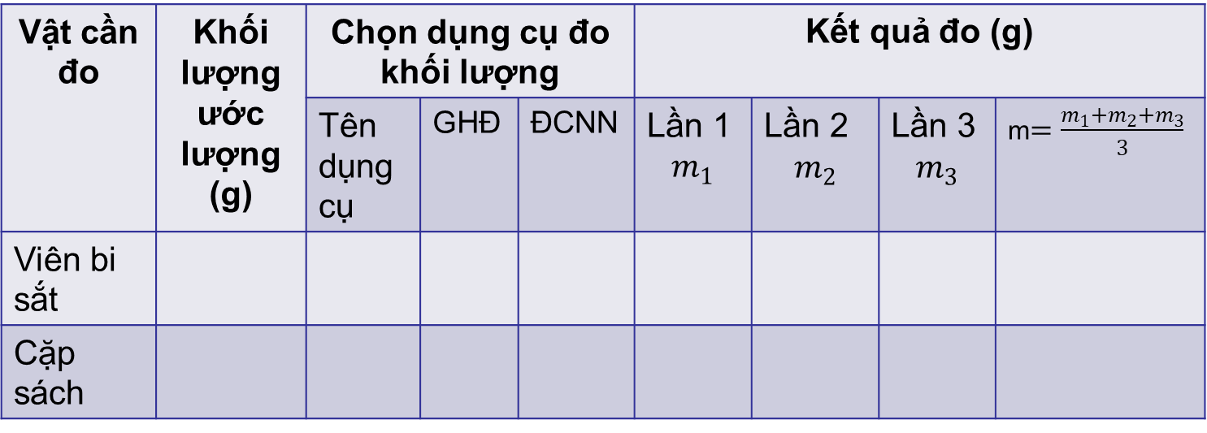
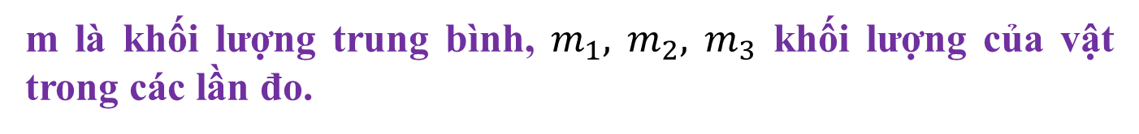
Bài 5: ĐO KHỐI LƯỢNG
2. Thực hành đo khối lượng
HĐ 3: Đo khối lượng bằng cân
Em hãy đo khối lượng của những viên bi sắt và cặp sách và hoàn thành bảng 5.2
m là khối lượng trung bình, $m_{1},$ $m_{2},$ $m_{3}$ khối lượng của vật trong các lần đo.
Bảng 5.2
Vật cần đo | Khối lượng ước lượng (g) | Chọn dụng cụ đo khối lượng |  |  | Kết quả đo (g)
 |  | Tên dụng cụ | GHĐ | ĐCNN | Lần 1 $$m_{1}$$ | Lần 2 $$m_{2}$$ | Lần 3 $$m_{3}$$ | m$=\frac{m_{1}+m_{2}+m_{3}}{3}$
Viên bi sắt
Cặp sách

Slide 16
Bài 5: ĐO KHỐI LƯỢNG
2. Thực hành đo khối lượng
Khi đo khối lượng của một vật bằng cân, ta cần thực hiện các bước sau:
Bước 1: Ước lượng khối lượng của vật cần đo.
Bước 2: Chọn cân có GHĐ và ĐCNN phù hợp.
Bước 3: Hiệu chỉnh cân đúng cách trước khi đo.
Bước 4: Đặt vật lên cân hoặc treo vật vào móc cân.
Bước 5: Đọc và ghi kết quả mỗi lần đo theo vạch chia gần nhất với đầu kim của cân.

Slide 17
VẬN DỤNG
Em hãy mô tả cách đo và tiến hành đo hộp đựng bút của em và so sánh kết quả đo được với kết quả ước lượng của em.

Slide 18
Luyện tập
Câu 1: Khi mua trái cây tại chợ, loại cân thích hợp:
A. cân tạ.
B. cân Roberval.
C. cân đồng hồ.
D. cân tiểu li.

Slide 19
Câu 2: Loại cân thích hợp để cân vàng, bạc ở tiệm vàng là:
A. cân tạ.
B. cân Roberval.
C. cân đồng hồ.
D. cân tiểu li.

Slide 20
Khối lượng của hai chất lỏng trong hai cốc có bằng nhau không?
Làm sao để biết chính xác được điều đó?

Slide 21



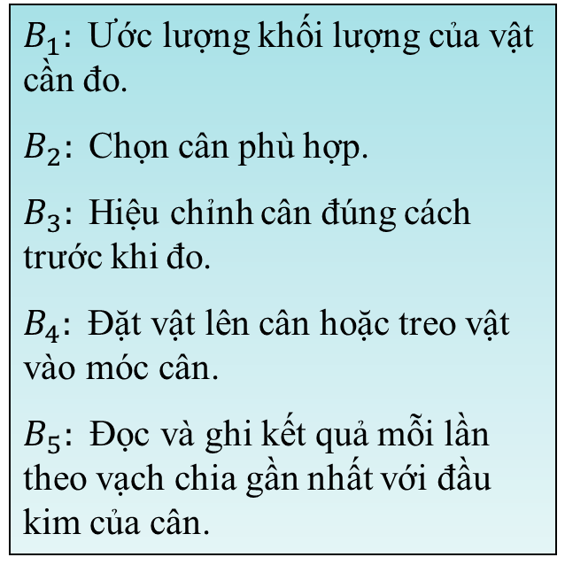
kilogram (kg)
Dụng cụ đo khối lượng là cân
Đơn vị và
dụng cụ đo
Cách đo khối lượng
$B_{1}:$ Ước lượng khối lượng của vật cần đo.
$B_{2}:$ Chọn cân phù hợp.
$B_{3}:$ Hiệu chỉnh cân đúng cách trước khi đo.
$B_{4}:$ Đặt vật lên cân hoặc treo vật vào móc cân.
$B_{5}:$ Đọc và ghi kết quả mỗi lần theo vạch chia gần nhất với đầu kim của cân.
Đo khối lượng

Slide 22
Hướng dẫn về nhà:
1. Bài vừa học
Học thuộc bài 5.
2. Bài sắp học:
Xem trước Bài 6: ĐO THỜI GIAN

